Slide 1
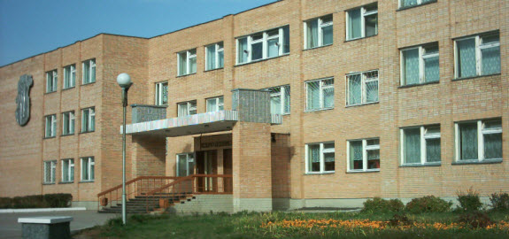
ГБОУ ДПО «Нижегородский институт развития образования» Кафедра истории и обществоведческих дисциплин Квалификационные испытания на высшую категорию
МЕТОДИЧЕСКАЯ РАЗРАБОТКА РАЗДЕЛА
«ВЕЛИКАЯ ОТЕЧЕСТВЕННАЯ ВОЙНА 1941-1945 ГГ.»
ОБРАЗОВАТЕЛЬНОЙ ПРОГРАММЫ
«ИСТОРИЯ РОССИИ» 9 КЛАСС
Составила: Афонина Т.П.
Учитель истории и обществознания
МБОУ СОШ №14 г. Саров
Нижегородской области

Slide 2
«Настоящее, которое помнит прошлое, достойно будущего» * Интеллектуальный потенциал общества стал определяющим фактором поступательного развития, а образование - одним из гарантов прогресса и национальной безопасности. * Особое место в процессе обучения и воспитания занимает история. История формирует личность школьника, готовит его к жизни в меняющемся мире с учетом предшествующего опыта, воспитывает патриота своего Отечества. * Изучение истории является условием трансляции ценностей и традиций общества, выступает своеобразным «мостом» в воспроизводстве коллективной памяти. * Оживить эту память можно только через конкретные примеры мужества, героизма, стойкости, самопожертвования наших соотечественников.

Slide 3
Пояснительная записка
Программа составлена на основе:
Примерной программы основного общего образования по истории МО РФ 2004 г. и авторской программы Данилов А.А., Косулина Л.Г. История России. 6-9 класс;
Закона Российской Федерации от 29 декабря 2012 г. N 273-ФЗ «Об образовании в Российской Федерации»;
Приказа Министерства образования и науки РФ от 05.03.2004г. №1089 «Об утверждении Федерального компонента государственных стандартов начального общего, основного общего и среднего (полного) общего образования»;
Федерального базисного учебного плана для среднего (полного) общего образования, утвержденного приказом Минобразования РФ № 1312 от 09.03.2004;
Приказа Минобрнауки «Об утверждении федеральных перечней учебников, рекомендованных (допущенных) к использованию в образовательном процессе;
Учебного плана муниципального общеобразовательного учреждения на 2013-2014 учебный год;
Учебника: А.А.Данилов, Л.Г.Косулина, М.Ю.Брандт, История России, XX - начало XXI века: учеб. для 9 кл. общеобразовательных учреждений.

Slide 4
ЦЕЛЬ:
Основная образовательная цель данного раздела состоит в том, чтобы:
сориентировать обучающихся в содержании современных общественно-политических воззрений на ключевые события Великой Отечественной войны;
активизировать познавательную, творческую деятельность обучающихся по изучению данного раздела.
ЗАДАЧИ
показать события Великой Отечественной войны через военно-стратегические, организационно-хозяйственные, внешне-политические и морально-психологические аспекты;
обратиться к человеческой личности через тему «Человек на войне»;
создать соответствующий эмоциональный фон и мотивировать учащихся к изучению темы;
дать системные представления об основных содержательных линиях современной историографии Великой Отечественной войны;
выработать навыки источниковедческого анализа и синтеза;
сформировать способность отличать достоверное обоснованное описание прошлого от ложного, сфальсифицированного.

Slide 5
Психолого - педагогическое объяснение специфики восприятия и освоения учебного материала обучающимися в соответствии с возрастными особенностями
В возрасте от 11 до 14-15 лет происходит развитие познавательной сферы, учебная деятельность приобретает черты деятельности по саморазвитию и самообразованию, учащиеся начинаю овладевать теоретическим, формальным, рефлексивным мышлением.
Школа и учение занимают большое место в жизни подростков, но не одинаковое у разных детей:
в отношении к учению;
в общем развитии;
в объеме и прочности знаний в пределах школьной программы;
в способах усвоения учебного материала;
в умениях преодолевать трудности в учебной работе;
в интересах.
Появляются новые мотивы учения, связанные с формированием жизненной перспективы и профессиональных намерений.

Slide 6
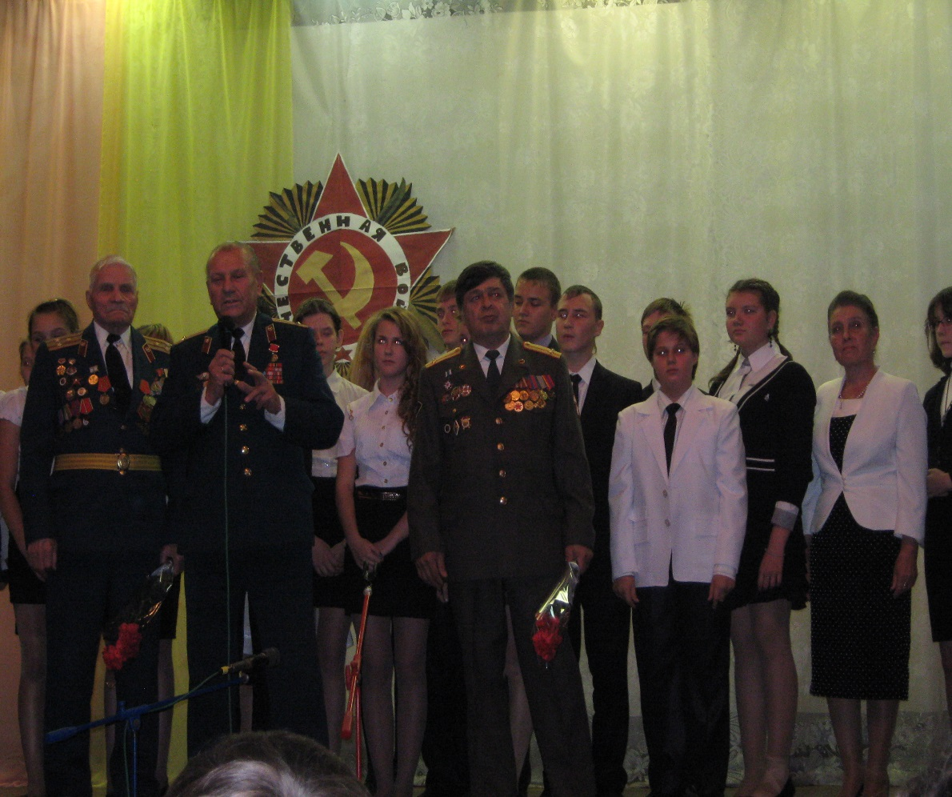
АКТУАЛЬНОСТЬ РАЗРАБОТАННОГО РАЗДЕЛА
Изучение истории Великой Отечественной войны является одной из актуальных задач гуманитарной подготовки обучающихся.
Задача воспитания подрастающего поколения на патриотических традициях народа становится актуальнее, потому что в наше сложное время делаются попытки переписать историю, в том числе и Великой Отечественной войны, в пользу отдельных политических течений.
Без фундаментальных знаний истории своей страны, особенно ее сложных и противоречивых периодов, без учета и анализа этого опыта, нельзя успешно строить гражданское общество.
Актуальность определяется важностью изучения исторических событий, персоналий, без понимания изучаемой эпохи, а также имеет практическое значение - подготовка к успешной итоговой аттестации и единому государственному экзамену.

Slide 7
ОЖИДАЕМЫЕ РЕЗУЛЬТАТЫ ОСВОЕНИЯ РАЗДЕЛА ПРОГРАММЫ
Метапредметные результаты (регулятивные, коммуникативные, познавательные):
способность сознательно организовывать и регулировать свою деятельность;
готовность к сотрудничеству, групповой, коллективной работе, освоение основ межкультурного взаимодействия;
способность решать познавательные и творческие задачи, представлять результаты своей деятельности в различной форме.
Личностные результаты:
понимание культурного многообразия мира, уважение к культуре своего и других народов, толерантность
- освоение гуманистических традиций и ценностей современного общества, уважение прав и свобод человека.

Slide 8
ОБОСНОВАНИЕ ИСПОЛЬЗУЕМЫХ В ОБРАЗОВАТЕЛЬНОМ ПРОЦЕССЕ ПО РАЗДЕЛУ ПРОГРАММЫ ТЕХНОЛОГИЙ, МЕТОДОВ, ФОРМЫ ОРГАНИЗАЦИИ ДЕЯТЕЛЬНОСТИ УЧАЩИХСЯ
Выпускники должны:
уметь адаптироваться в меняющихся жизненных ситуациях;
самостоятельно приобретать необходимые знания и применять их в окружающей действительности;
быть коммуникабельными, уметь работать сообща, выходить из любых конфликтных ситуаций, работать над развитием культурного уровня;
Поэтому в наше время особенно актуально личностно - ориентированное обучение.

Slide 9
Принципы личностно – ориентированного подхода
принцип самоактуализации
принцип индивидуальности
принцип субъектности
принцип выбора
принцип творчества и успеха
принцип доверия и поддержки

Slide 10
В педагогической технологии личностно-ориентированного обучения выделяются следующие компоненты:
1. Цель: условием целеполагания является закладывание в него субъективного опыта учащегося.
2. Мотивация как совокупность различных побудителей к совершению действия.
3. Учебная ситуация, представляемая в различных формах, при создании которой учитель опирается на социальный опыт школьников.
4. Особую группу составляют задачи, связанные с рефлексией, направленной на осознание, осмысление значимости собственных действий. Рефлексивное управление призвано помочь в разработке комплекса мер, обеспечивающих успешное усвоение материала курса.
5. Необходимым компонентом данной технологии является оценка, переходящая в самооценку. В этот процесс включаются как эмоционально волевые, так и рациональные действия, связанные с предпочтением и выбором.

Slide 11
СИСТЕМА ЗНАНИЙ И СИСТЕМА ДЕЯТЕЛЬНОСТИ При личностно – ориентированном обучении ведущее место занимает индивидуализация обучения
Методы обучения :
Методы организации учебно – познавательной деятельности
Методы стимулирования и мотивации
Методы контроля и самоконтроля
Методы самостоятельной познавательной деятельности учащихся

Slide 12
ПОУРОЧНОЕ ПЛАНИРОВАНИЕ ПО РАЗДЕЛУ «ВЕЛИКАЯ ОТЕЧЕСТВЕННАЯ ВОЙНА 1941-1945 гг.» 9 КЛАСС
№ | Темы раздела | Основные понятия | Формируемые УУД | Кол-во часов | Тип урока
1 | Начало Великой Отечественной войны. | Начало Великой Отечественной войны. | уметь соотнести событие со всеобщей историей данного периода, знать фактический и хронологический материал первого периода Великой Отечественной войны | 1 | Изучение нового материала
2 | Немецкое наступление 1942 года и предпосылки коренного перелома | антигитлеровская коалиция, оккупационный режим | знать фактический и хронологический материал, владеть показом и чтением карты, высказывать суждения | 1 | Комбинированный с элементами лабораторной работы
3 | Советский тыл в Великой Отечественной войне. | перевод экономики на военный лад, эвакуация | владеть фактами великого подвига народа | 1 | Комбинированный
4 | Коренной перелом в ходе Второй мировой и Великой Отечественной войны. Сталинградская битва. | коренной перелом в войне, стратегическая инициатива, тотальная война | знать фактический и хронологический материал, владеть показом и чтением карты, высказывать суждения | 1 | Комбинированный
5 | Завершающий этап Великой Отечественной войны. | демилитаризация, денацификация | владеть фактами великого подвига народа, уметь дать оценку роли СССР во Второй мировой войне | 1 | Анализ
6 | Повторительно-обобщающий урок. Вторая мировая война и ее уроки. |  | знать термины и понятия, даты и исторические личности пройденного материала | 1 | Обобщение и систематизация знаний

Slide 13
ВЗАИМОСВЯЗЬ С ДРУГИМИ РАЗДЕЛАМИ Необходимым условием обучения данному разделу является успешное освоение предыдущего раздела «Строительство социализма в СССР в 30 годы» и базой для изучения следующих разделов: «СССР в 1945-1953 годах», «Советское государство и общество в 1953-1964 годах»

Slide 14
ФОРМЫ КОНТРОЛЯ
 | Виды контроля |  | Формы контроля
1. | Текущий контроль | 1. | Устный опрос
 |  | 2. | Работа с карточками
 |  | 3. | Письменная проверка
 |  | 4. | Тест
2. | Итоговый контроль | 1. | Практическая работа, лабораторная работа
 |  | 2. | Контрольная работа
 |  | 3. | Тест
 |  | 4. | Экзамен

Slide 15
Оценка эффективности методической разработки раздела «Великая Отечественная война 1941- 1945 гг.» курса «История России» 9 класс
Учебный год | Кол-во обучающихся | Успеваемость, % | Качество обученности, % | Степень обученности, %
2010 - 2011 | 50 | 100 | 90 | 80
2012 - 2013 | 52 | 100 | 92 | 83
2013 - 2014 | 46 | 100 | 96 | 85

Slide 16
Оценка эффективности методической разработки раздела «Великая Отечественная война 1941- 1945 гг.» курса «История России» 9 класс

Slide 17
Источники
Закон Российской Федерации от 29 декабря 2012 г. N 273-ФЗ «Об образовании в Российской Федерации»;
Приказ Министерства образования и науки РФ от 05.03.2004г. №1089 «Об утверждении Федерального компонента государственных стандартов начального общего, основного общего и среднего (полного) общего образования»;
Федеральный базисный учебный план для среднего (полного) общего образования, утвержденный приказом Минобразования РФ № 1312 от 09.03. 2004;
А.А.Данилов, Л.Г.Косулина, М.Ю.Брандт. История России. XX - начало XXI века: учебник для 9 кл. общеобразовательных учреждений. – М.: Просвещение, 2010;
Данилов А.А., Косулина Л.Г. Программы общеобразовательных учреждений. История России. 6 - 9 класс. – М.: Просвещение, 2009;
Студеникин М. Современные технологии в преподавании истории.– ВЛАДОС, 2007;
Современные технологии в преподавании истории http://www.centrobrrostov.ru/index.php?option=com_k2&view=item&id=467:norm_doc8&Itemid=303&tmpl=component&print=1
Технология личностно-ориентированного обучения Якиманской И.С. http://pedagogland.ru/1251.html

